Slide 1
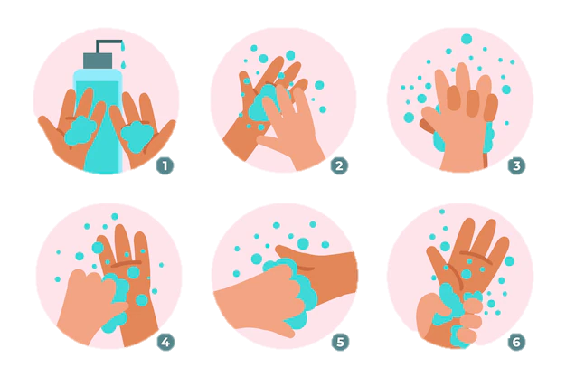
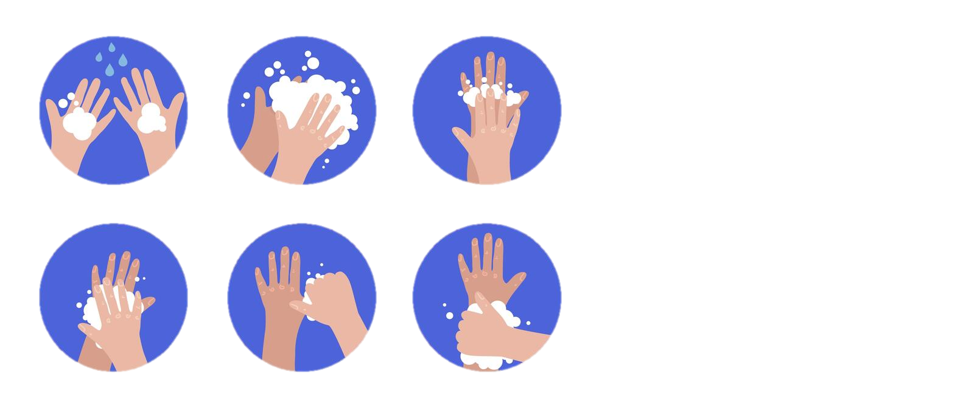
КАК ПРАВИЛЬНО МЫТЬ РУКИ
Смочите руки водой
Нанесите достаточно мыла, чтобы покрыть всю поверхность руки
Интенсивно разотрите ладони
Потрите тыльную сторону одной ладони пальцами другой руки и наоборот
Потрите ладони друг о друга, перекрестив пальцы
Разотрите ладонь по кругу пальцами другой руки
Вращательным движением протрите большой палец ладонью другой руки. Повторите для другой ладони
Вымойте согнутые кончики пальцев ладонью другой руки
Смойте мыло с рук водой
Используйте (бумажное) полотенце, чтобы высушить руки
ТЕПЕРЬ РУКИ В БЕЗОПАСНОСТИ

Slide 2
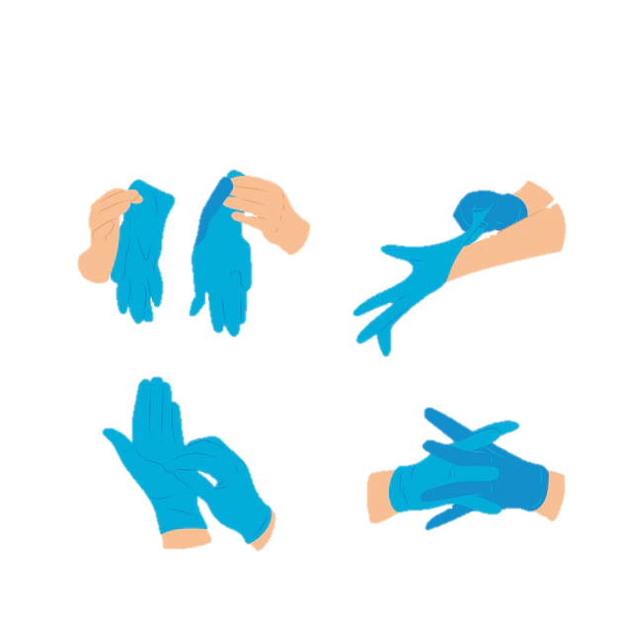
КАК НАДЕВАТЬ ПЕРЧАТКИ
Достаньте перчатку из упаковки (коробки)
Прикасайтесь только к той части перчатки, которая будет находиться на запястье
Наденьте первую перчатку
Возьмите вторую перчатку рукой без перчатки и прикасайтесь к той части перчатки, которая будет находиться на запястье
Чтобы избежать прикосновения руки с надетой перчаткой к коже предплечья, выверните наружную поверхность перчатки так, чтобы надеть ее на согнутые пальцы руки в перчатке, это позволит вам надеть вторую перчатку
После того, как перчатки надеты, нельзя прикасаться к любым объектам внешней среды, контакт с которыми является показанием для смены перчаток

